Slide 1
PHP编程基础与实例教程^{第二版}
PHP Fundamentals & Practices^{2nd Edition}
主讲：孔祥盛
第 1 章 PHP入门

Slide 2
本章大纲
1-1 PHP概况
1-2 PHP脚本程序工作流程
1-3 PHP服务器构建

Slide 3
1-1 PHP概况
1. PHP的优势
PHP发展到今天，具备了很多优势。
（1）易学好用
（2）免费开源
（3）良好的可扩展性
（4）平台无关性（跨平台）
（5）功能全面
（6）数据库支持
（7）面向对象编程

Slide 4
1-1 PHP概况
2. PHP的应用领域
PHP 主要用于以下3个应用领域。
（1）服务器端脚本程序
（2）命令行脚本程序
（3）桌面应用程序
使用PHP编写服务器端脚本程序是PHP 最常用的应用领域，这也是本课程着重阐述的内容。

Slide 5
1-1 PHP概况
3. HTML内嵌式的脚本语言
PHP脚本程序中可包含文本、HTML代码以及PHP代码。例如程序helloworld.php如下。
注意：PHP代码通常以符号“<?php”开始，符号“?>”结束，这两个符号分别叫做PHP开始标记和结束标记。
PHP程序文件名中的扩展名通常使用“.php”，例如helloworld.php。
这是我的第一个PHP程序：
<br/>
<?php
echo "hello world!";
?>
<br/>
<?php
echo date("Y年m月d日H时i分s秒");
?>

Slide 6
1-2 PHP脚本程序工作流程
1. WEB浏览器
WEB浏览器（WEB Browser）也叫网页浏览器，简称浏览器。浏览器是用户最为常用的客户端程序，主要功能是显示HTML网页内容，并让用户与这些网页内容产生互动。常见的浏览器有微软的Internet Explorer（简称IE）浏览器、Mozilla的Firefox浏览器等。

Slide 7
1-2 PHP脚本程序工作流程
2. HTML代码
HTML是Hypertext Markup Language（超文本标记语言）的缩写，HTML代码是网页的静态内容，这些静态内容由HTML标记产生，WEB浏览器识别这些HTML标记并解释执行。例如WEB浏览器识别HTML标记“<br/>”，将“<br/>”标记解析为一个换行。在PHP程序开发过程中，HTML代码主要负责页面的互动、布局和美观。

Slide 8
1-2 PHP脚本程序工作流程
3. PHP预处理器
PHP预处理器（PHP Preprocessor）的功能是将PHP程序中PHP代码解释为文本信息，这些文本信息中可以包含HTML代码。

Slide 9
1-2 PHP脚本程序工作流程
4. WEB服务器
WEB服务器（WEB Server）也称为WWW（World Wide WEB）服务器，简单地说，安装有WEB服务器软件的计算机称为WEB服务器。
常用的WEB服务器软件有微软的Internet Information Server（IIS）服务器软件、IBM的WebSphere服务器软件以及开源的Apache服务器软件等。
由于Apache具有免费、速度快且性能稳定等特点，它已成为目前最为流行的WEB服务器软件，本书将使用Apache服务器部署PHP程序。

Slide 10
1-2 PHP脚本程序工作流程
4. WEB服务器
无论那一种WEB服务器，它们主要提供两个功能。
1.存储大量的网络资源以供浏览器用户访问。典型的网络资源包括静态页面、动态页面以及各种多媒体网络资源（例如图片、音频、视频、Flash等资源）。
说明：WEB服务器上的静态页面通常以“.html”或者“.htm”为文件扩展名；动态页面通常以“.php”为文件扩展名。
2.处理HTTP请求。

Slide 11
1-2 PHP脚本程序工作流程
5. HTTP协议
HTTP是HyperText Transfer Protocol（超文本传输协议）的缩写，HTTP定义了WEB浏览器与WEB服务器通过网络进行无状态通信的一套规则。
简单地说：无状态是指当一个WEB浏览器向某个WEB服务器的页面发送请求（Request）后，WEB服务器收到该请求进行处理，然后将处理结果作为响应（Response）返回给WEB浏览器，WEB浏览器与WEB服务器都不保留当前HTTP通信的相关信息。也就是说，WEB浏览器打开WEB服务器上的一个网页，和之前打开这个服务器上的另一个网页之间没有任何联系。

Slide 12
1-2 PHP脚本程序工作流程
5. HTTP协议
HTTP遵循请求(Request)/响应(Response)模型，所有HTTP通信连接都被构造成一对儿HTTP请求和HTTP响应。HTTP请求类型多种多样。
1. 按照请求方法的不同，可将HTTP请求分为GET请求、POST请求、HEAD请求、OPTIONS请求、PUT请求、DELETE请求和TARCE请求，其中最为常用的请求方法是GET请求和POST请求。
2. 按照请求的资源类型不同，可将HTTP请求分为HTTP动态请求以及HTTP静态请求。当WEB浏览器访问WEB服务器上的静态页面时，此时的HTTP请求为静态请求；反之亦然。

Slide 13
1-2 PHP脚本程序工作流程
6. 数据库服务器
数据库（Database，DB）是存储、管理数据的容器。
数据库容器通常包含诸多数据库对象，如表、视图、索引、函数、存储过程、触发器等，这些数据库对象最终都是以文件的形式存储在外存（例如硬盘）上。

Slide 14
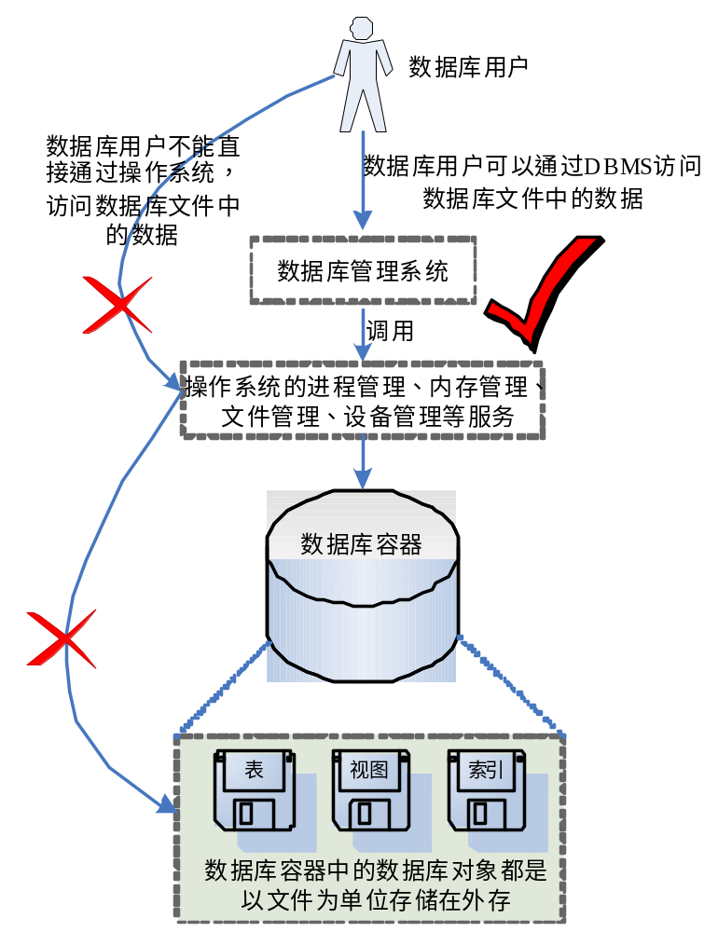
1-2 PHP脚本程序工作流程
6. 数据库服务器
通过“数据库管理系统”，数据库用户可以轻松地实现数据库容器中各种数据库对象的访问（增、删、改、查等操作），并可以轻松地完成数据库的维护工作（备份、恢复、修复等操作），如图所示。

Slide 15
1-2 PHP脚本程序工作流程
6. 数据库服务器
安装有数据库管理系统软件的计算机称为数据库服务器（DataBase Server）。
目前成熟的数据库管理系统主要源自欧美数据库厂商，典型的有美国甲骨文公司的Oracle和MySQL、美国微软公司的Visual FoxPro、Access以及SQL Server、德国SAP公司的Sybase、以及美国IBM公司的DB2和Informix。
计算机等级考试中，有关数据库的考试科目：
二级：Visual FoxPro、Access、MySQL
三级：数据库技术
四级：数据库工程师
数据库管理系统重要吗？

Slide 16
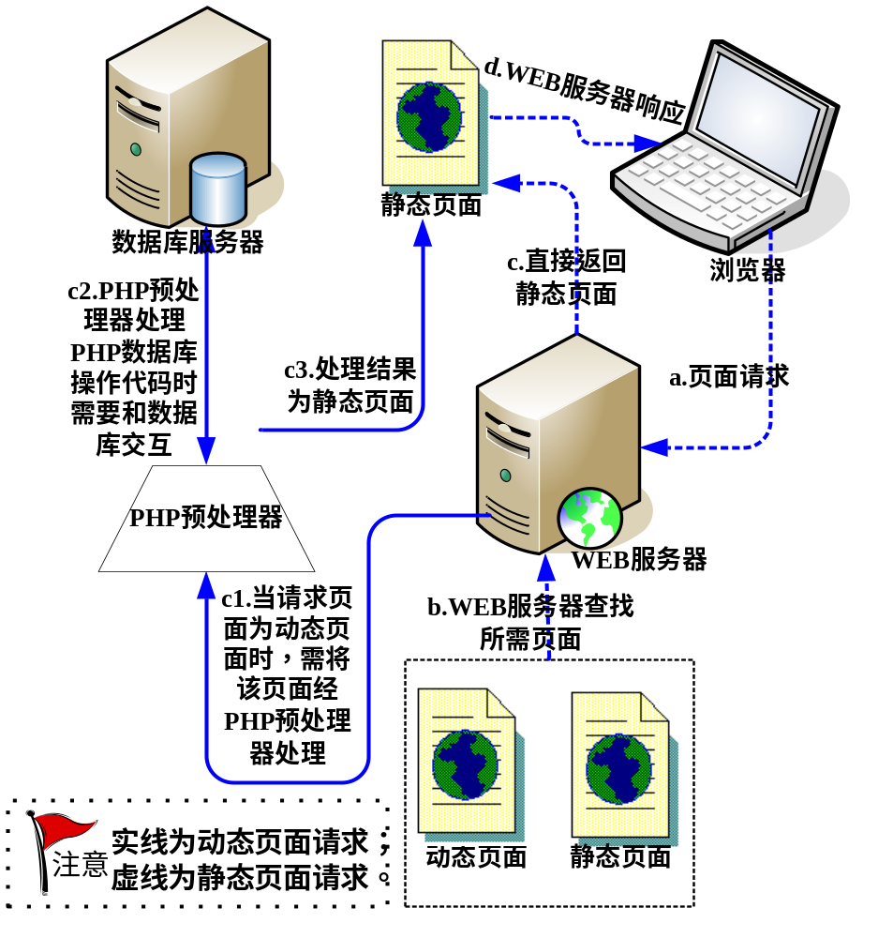
1-2 PHP脚本程序工作流程
6. PHP程序的工作流程

Slide 17
1-3 PHP服务器构建
1. 服务器安装前准备
下载WampServer.exe安装程序，推荐使用2.4版本的。
Apache服务启动后，默认会占用80端口号；
MySQL服务启动后，默认会占用3306端口号。
当这两个端口号已经被占用时，Apache服务或者MySQL服务则会启动失败。
肿么办？
输入“netstat-aon”命令，查看PID，杀死进程。
方法1：执行“tskill PID”命令，杀死该进程。
方法2：通过PID号找进程名，命令格式：tasklist | findstr "PID"。通过任务管理器杀死该进程名的进程。

Slide 18
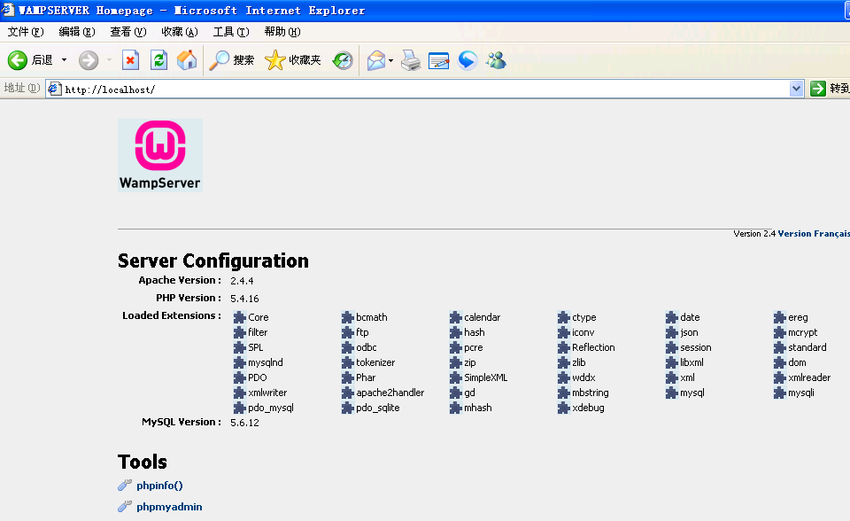
1-3 PHP服务器构建
2. 服务器安装
WampServer安装较为简单，这里不再赘述。安装成功后，打开IE浏览器, 在地址栏中输入“http://localhost/”或“http://127.0.0.1/”回车，若出现如图所示界面，说明PHP服务器安装且启动成功。

Slide 19
1-3 PHP服务器构建
3. PHP服务器启动与停止
PHP服务器包括Apache服务器和MySQL服务器，可以选择“手动启动PHP服务”或“操作系统自动启动PHP服务”两种方法启动PHP服务器。
服务的启动、停止，实际上对应的是进程的启动与停止。

Slide 20
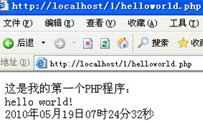
1-3 PHP服务器构建
4. 第一个PHP程序
以helloworld.php程序为例。
（1）在“C:\wamp\www”目录下新建一个名字为“1”的目录，并在该目录下新建一个文本文档（扩展名为txt），然后将该文件名称从“新建文本文档.txt”修改为“helloworld.php”。
（2）以记事本方式打开“helloworld.php”文件，然后输入1.1.3节中的helloworld.php代码。
（3）保存“helloworld.php”文件内容后，启动PHP服务器。
（4）打开IE浏览器，在地址栏中输入地址“http://localhost/1/helloworld.php”后按“回车”键。如果看到如图所示的页面，则第一个PHP程序编写、运行成功。

Slide 21
1-3 PHP服务器构建
5. 服务器配置
  1．PHP时区设置
  2．PHP预处理器其它常用配置
  3．设置允许外网访问Apache服务
  4．修改Apache服务默认80端口号
  5．设置起始页
  6．设置WEB服务器主目录
  7．设置虚拟目录
  8．为MySQL数据库服务器root账户设置密码

Slide 22


